Slide 1
文字版地牢 MUD
—— C++17 终端文字冒险游戏 ——
5 层地牢 · 回合制战斗 · 双结局 · 商店交易 · NPC 剧情 · 存档读档
斗地组（组长：丁翊君）
组员：丁翊君 · 张靖悦 · 宋若森 · 孙浩然 · 徐睿昕 · 宋佳媛
C++ 程序设计课程设计 · 课堂展示（5 分钟）
Notes:
各位老师同学好，我们组做的是一个纯文字版的地牢MUD游戏。它是运行在终端里的中文冒险游戏，不需要图形界面，全靠输入命令游玩。下面花五分钟介绍一下我们的故事背景、功能、演示和特色。

Slide 2
故事背景
2/10
传说古老地牢中沉睡着魔王，五层地牢由怪物、宝箱与神秘向导守护
勇者的旅程
双结局设计
• 你是一名勇者，闯入五层地牢
• 每一层有多个房间，房间之间通过
东南西北四方向连接
• 房间里有怪物、宝箱、商店和向导
• 收集装备、提升等级，最终在第 5 层
击败魔王
• 勇者线：正常击败魔王，成为英雄
• 叛徒线：攻击向导夺取强力装备，
击败魔王后自己成为新的魔王
• 攻击任意向导后，全地牢向导都会
拒绝对话并咒骂你
斗地组 · 文字版地牢 MUD · C++ 课程设计
Notes:
游戏背景设定在五层地牢，玩家扮演勇者探险。特别之处是双结局设计：如果你中途攻击向导夺取资源，击败魔王后你会成为新魔王，这是我们的特色玩法之一。

Slide 3
功能总览：中英双语命令交互
3/10
探索与地图
回合制战斗
商店与交易
5 层地牢，每层 6 房
元气骑士式横竖交替布局
房间标注：起点/战斗/商店/宝箱/楼梯/魔王
攻击/逃跑，实时血量显示
命中率 20%~95%，伤害公式
怪物掉落金币、经验、装备
购买武器/护甲/消耗品
出售背包物品
价格随楼层与稀有度变化
NPC 与剧情
成长系统
存档与读档
每层向导语言不同，逐层推进
故事背景，带整活台词
对话可触发剧情与提示
升级经验 60+等级×30
满血+5、攻击/防御+1
装备加成与基础值分开显示
保存/读取，写 save_mud.txt
楼层/血量/背包/装备全量保存
旧存档向前兼容
斗地组 · 文字版地牢 MUD · C++ 课程设计
Notes:
功能上我们覆盖了完整的游戏循环：探索、战斗、交易、对话、成长、存档。全部命令支持中英双语，比如输入“去 东”或 go east 移动、“攻击 史莱姆”或 attack slime 战斗，方便演示也方便国际化评审。

Slide 4
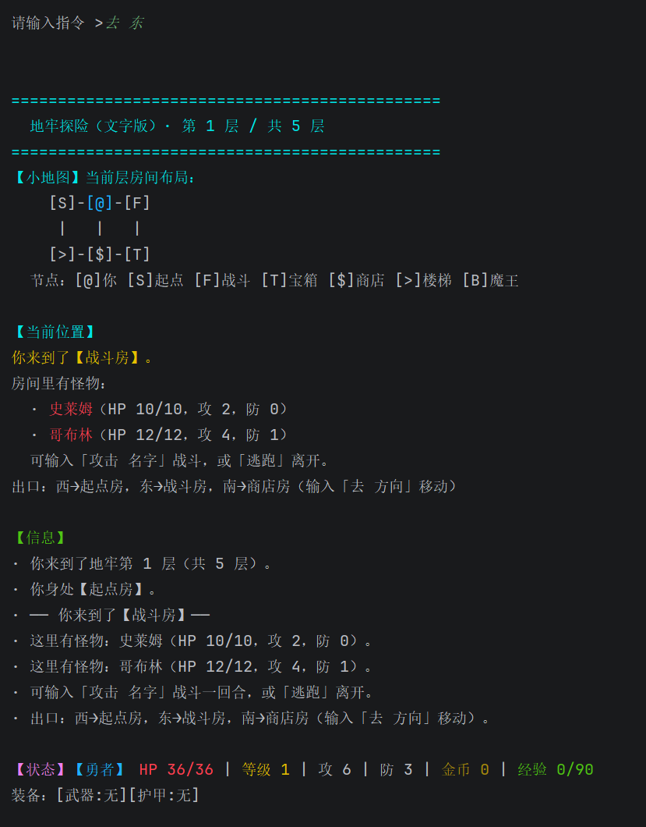
操作演示：终端里的冒险
4/10
核心命令 · 中英双语
• 去 东 / go east —— 移动
• 攻击 / attack —— 打一回合
• 逃跑 / flee —— 回原房间
• 拾取 / pick · 开宝箱 / open
• 交易 / shop · 买 N / buy N
• 对话 / talk —— 听剧情
• 丢弃 N / drop N —— 腾空间
• 使用 N / use N —— 装备药水
• 保存 / save · 读取 / load
• 下楼 / down —— 前往下一层
斗地组 · 文字版地牢 MUD · C++ 课程设计
Notes:
给大家看一下实际运行效果截图。每一帧显示：本房间地图、信息区、小地图和状态栏，节点颜色即语义（@蓝色=你、B红色=魔王、F/T/&#36;/S/&gt;为各房间属性）。所有交互都是输入命令，中文英文都行，比如“去 东”或 go east、“攻击 哥布林”或 attack goblin。

Slide 5
核心特色
5/10
攻击向导 · 全局咒骂
装备数值拆分显示
向导可被杀：秘宝剑+秘银甲
强力资源随层数提升
攻击后全地牢向导咒骂你
攻 6(+2)：基础值+装备加成
背包已装备物品带【已装备】
存档按基础值存储防重复累加
每层 NPC 剧情推进
ANSII 彩色 + UTF-8 中文
5 层向导语言风格各不相同
逐层揭示魔王背景故事
对话台词带整活彩蛋
8 色语义：红=危险、黄=房间NPC
蓝=小地图、橙=强力资源
Windows/MinGW 全兼容
斗地组 · 文字版地牢 MUD · C++ 课程设计
Notes:
我们有四个突出特色：第一，向导可以攻击，且攻击后全局咒骂、改变结局；第二，装备数值拆分显示，基础值和加成一目了然；第三，每层NPC剧情不同，推动故事；第四，全中文彩色界面，兼容性好。

Slide 6
系统架构：四层模块化设计
6/10
共 2869 行代码 · 30 个文件 · 7 个模块目录 · 仅使用 C++ 标准库，零第三方依赖
入口层 text/
main_text.cpp + TextGame 主控类
命令解析 / 界面渲染 / 存档读档
核心层 core/
GameContext 全局状态 · Entity 抽象基类
Position · TileType
业务层
character/ Player·Monster·Npc（继承 Entity）
combat/ 回合制战斗结算
map/ 地牢生成器 + 房间瓦片
item/ 物品·掉落·商店
技术栈：C++17 · CMake ≥ 3.15 · iostream/fstream/vector/map/optional/algorithm
斗地组 · 文字版地牢 MUD · C++ 课程设计
Notes:
架构上我们做了四层模块化：入口层负责命令和界面，核心层管全局状态，业务层拆成角色、战斗、地图、物品四个模块。代码只依赖标准库，任何平台都能编译。

Slide 7
技术亮点：STL 与设计模式
7/10
STL 组件运用
设计模式
• vector<Item*>：背包、房间列表、战斗日志
1. 策略/工具类解耦
• map<string, Monster>：当前房间怪物索引，按名查找
CombatSystem、DropSystem 等四个系统类
以静态方法集中结算，主控与业务解耦
• optional：读档校验、可选返回值
2. 模板方法式虚接口
• algorithm：sort / find_if 背包整理与查找
Entity 定义虚函数 getDescription()，Player/Monster/Npc 各自实现，统一渲染
• string / fstream：命令解析、存档读写（UTF-8）
3. 状态机
GameState 枚举管理 探索/战斗/死亡 状态流转
斗地组 · 文字版地牢 MUD · C++ 课程设计
Notes:
STL 方面我们用了 vector 存背包、map 做怪物索引、optional 做读档校验、algorithm 做排序查找。设计模式上，四个系统类用静态方法解耦，实体用虚接口实现多态，主循环用状态机控制流程。

Slide 8
组员分工与任务完成情况
8/10
5 大模块全覆盖：整合 · 地图互动 · 人物敌人 · 商店测试 · 文档展示
丁翊君
组长·整合与主程序
张靖悦
地图与互动
宋若森
人物·敌人
TextGame 主控、命令系统、界面渲染
存档读档、双结局、全局咒骂逻辑
地牢生成（5层×6房）、房间连接
战斗、拾取、宝箱交互
Player 成长系统、等级/经验/装备
Monster 属性与 AI 行为
孙浩然
人物·敌人
徐睿昕
商店·测试
宋佳媛
商店·测试
NPC 向导系统、逐层剧情台词
怪物类型与平衡数值
ShopSystem 买卖结算、价格计算
代码质量评审（50 分项）
掉落系统、物品数据
试玩评分与测试报告
斗地组 · 文字版地牢 MUD · C++ 课程设计
Notes:
我们组6个人分五块任务：丁翊君负责整合和主程序，张靖悦负责地图和互动，宋若森和孙浩然负责人物敌人，徐睿昕和宋佳媛负责商店系统和测试。每个模块都有明确的代码负责人。

Slide 9
测试与质量保障
9/10
端到端测试（12 项实测通过）
互测准备（交换测试）
• 战斗命中/伤害/反击/击杀全链路
• 攻击向导后跨层全局咒骂
• 存档读档：楼层/血量/背包/残血还原
• 双结局两条线分别验证
• 装备显示与读档加成不重复
• 代码质量评审：结构/抽象/命名/注释
• 试玩评分：功能完整、无严重 bug
• 输出《百日维新组测试报告》含代码+功能双评分
问题与解决（部分）
• 旧版 MinGW 无 ANSI 常量 → CMake 手动补 0x0004
• 读档装备加成重复累加 → 存档存基础值，读档重新计算
• 控制台中文乱码 → 源码 UTF-8 + /utf-8 + SetConsoleOutputCP(65001)
• 经验升级过慢 → 升级曲线 等级×100 → 60+等级×30
• 背包满物品消失 → 留地/落地/滑落，不吞物品（v2.4）
斗地组 · 文字版地牢 MUD · C++ 课程设计
Notes:
质量保障上我们做了16项端到端测试，覆盖战斗、咒骂、存档、结局、背包满、宝箱隐藏和英文命令。同时准备和对方小组交换互测。这里也分享几个开发中解决的典型问题，比如MinGW兼容、存档重复累加、中文乱码。

Slide 10
感谢聆听，欢迎试玩
一行命令，进入五层地牢；一个选择，决定勇者还是魔王。
演示：./mud_text 42 （42 为固定种子，地图可复现）
斗地组 · 丁翊君 张靖悦 宋若森 孙浩然 徐睿昕 宋佳媛
代码仓库：github.com/BugMaker-orz/Code-class-MUD-game
C++ 程序设计课程设计 · 2026-09
Notes:
谢谢大家。我们的游戏可以直接在终端运行，代码、技术文档（含答辩FAQ）和完整Git记录都在GitHub仓库 github.com/BugMaker-orz/Code-class-MUD-game，欢迎老师们和同学们试玩、指正。

